Slide 1
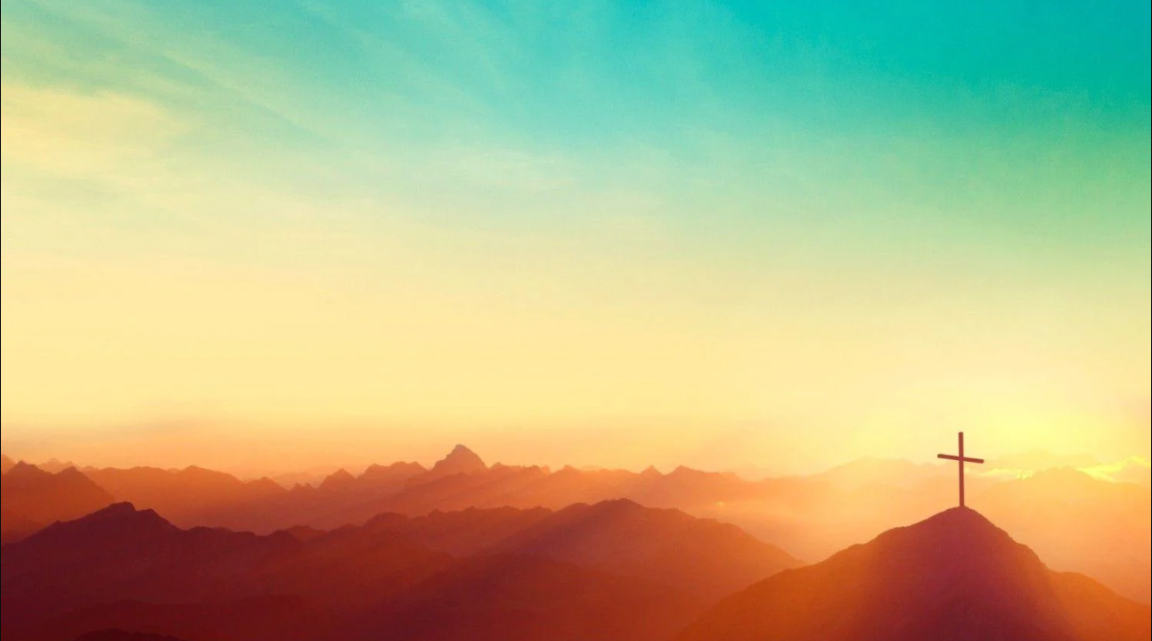
NGÀI LÀ ĐẤNG LẠ LÙNG

Slide 2
Diệu thay Đức Chúa Trời Đấng lạ lùng Chúa muôn loài.
Diệu thay Đức Chúa Trời Đấng lạ lùng thế nhân ai sánh,

Slide 3
Các dấu kỳ chỉ duy Ngài làm nên khắp trong dương thế,
Chỉ duy Đức Chúa Trười đấng làm nên muôn loài.

Slide 4
Con tôn vinh Ngài, Con tôn vinh Ngài Cha muôn đời,
Chúa cứu thế nhân Đấng lạ lùng hiển vinh.
(x2)

